Slide 1



Thứ … ngày … tháng … năm …
Tiếng Việt
Notes:
Design by: Hương Thảo – tranthao121004@gmail.com

Slide 2







Slide 3


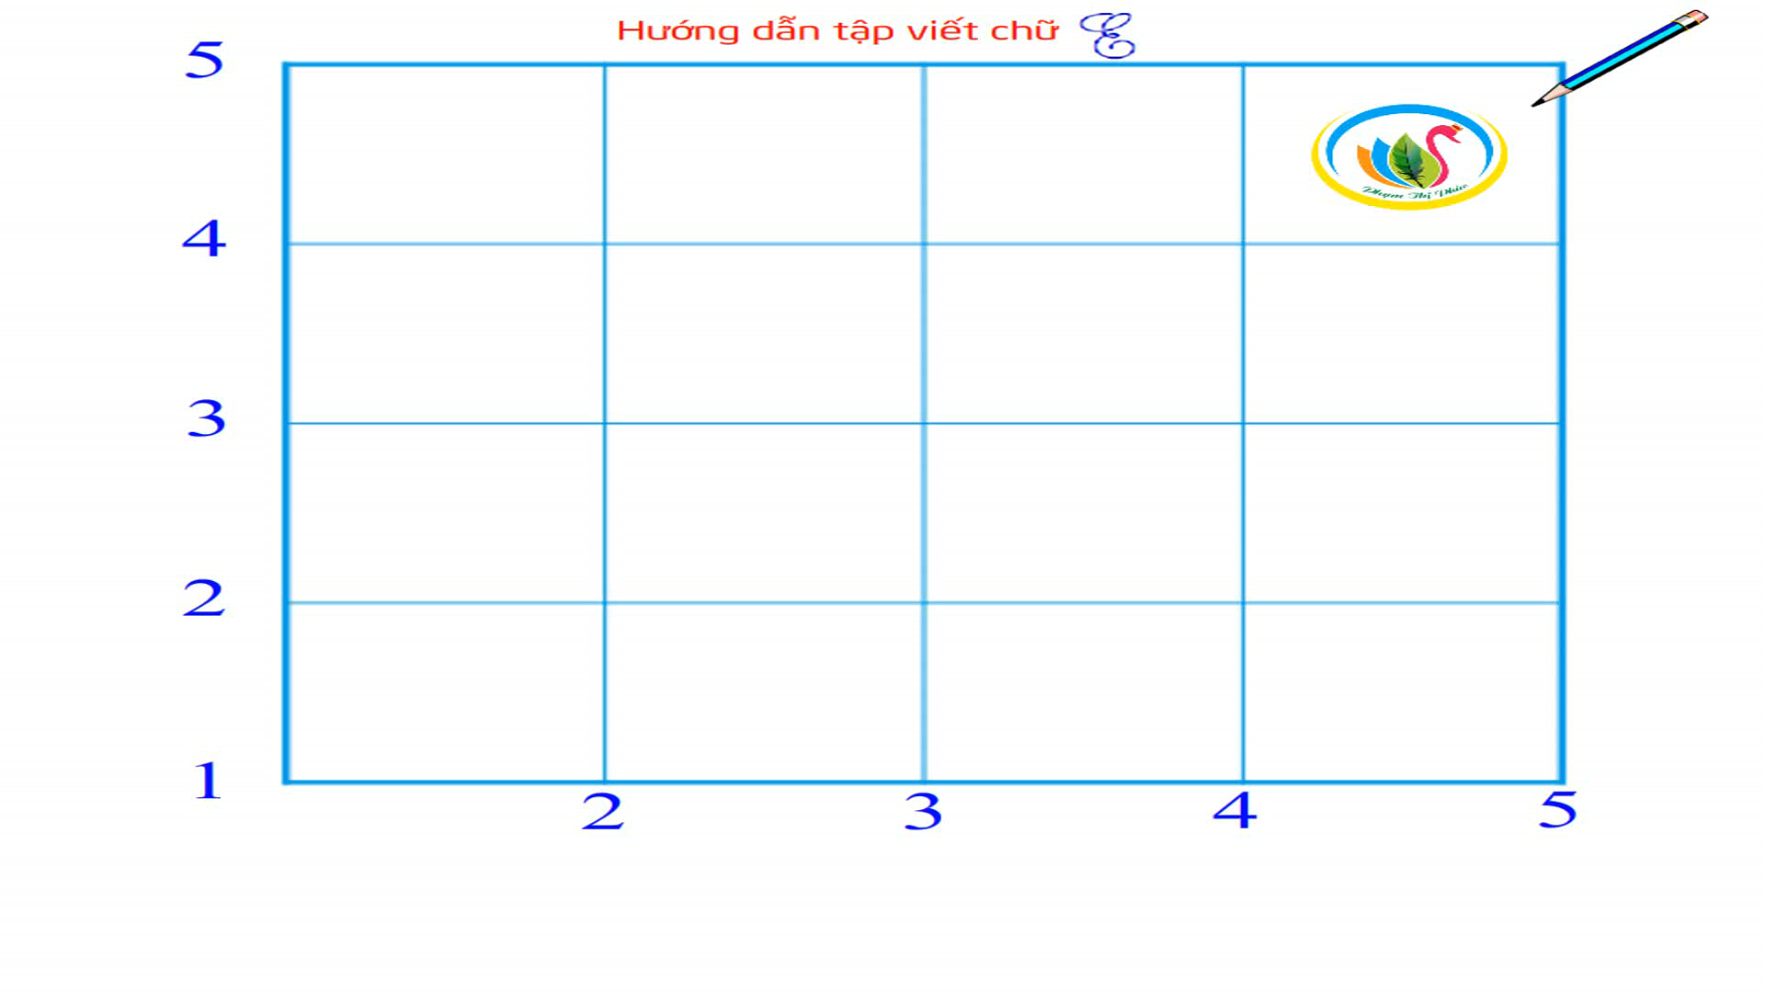
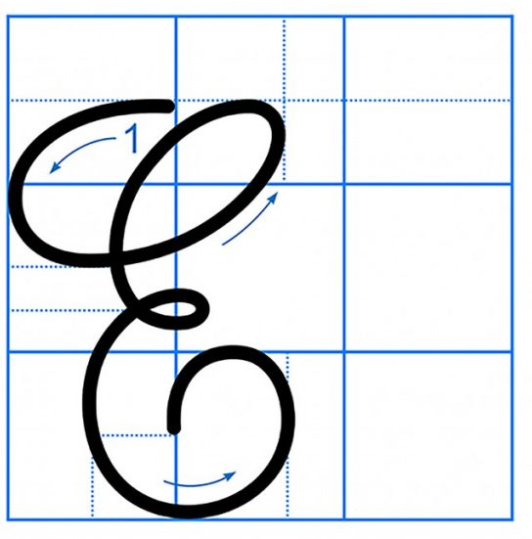
4
3
2
1
Cách viết
Notes:
Design by: Hương Thảo – tranthao121004@gmail.com

Slide 4



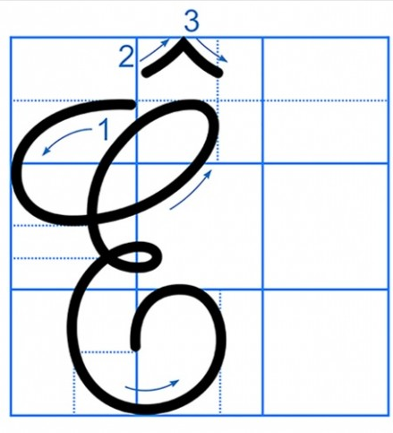
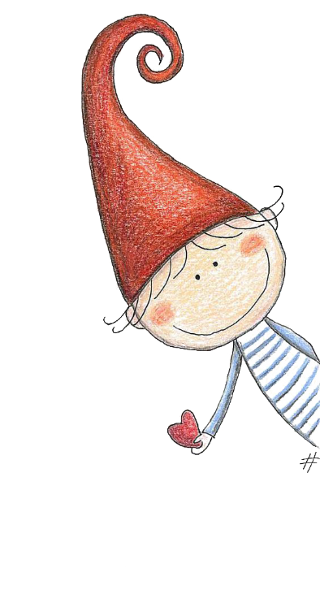
Dấu mũ
Notes:
.

Slide 5

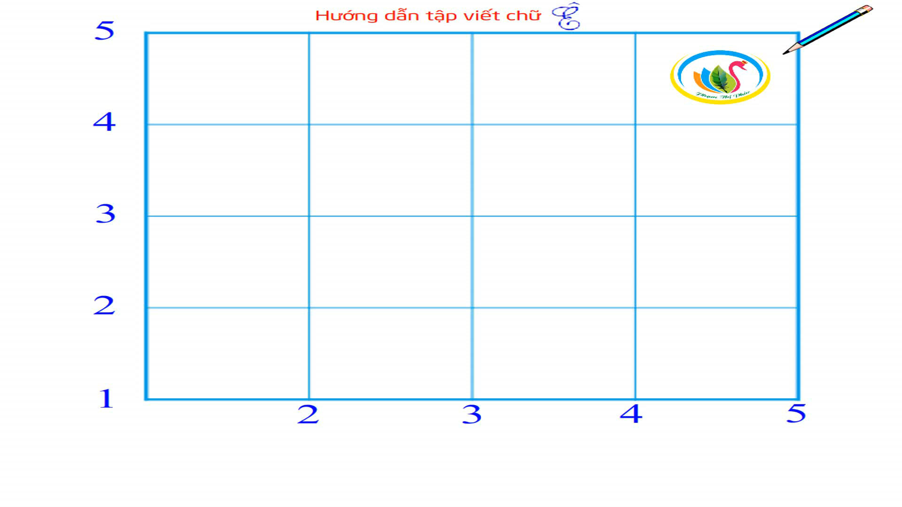
4
3
2
1
Cách viết

Slide 6

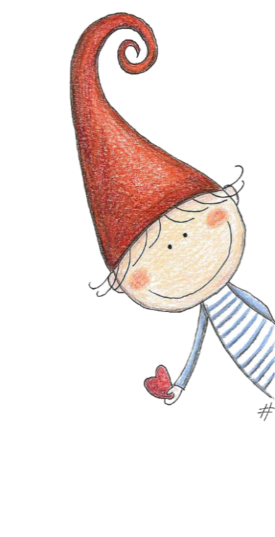



fɤȰḑ ẚờΤ΅ εa ΕẒ
Viết tên riêng: Ê-đê
Ê-đê
Ê-đê
Ê-đê
Ê-đê
Ý NGHĨA:
Tên một dân tộc ở Việt Nam
Notes:
Design by: Hương Thảo – tranthao121004@gmail.com

Slide 7


VIẾT CÂU
Ước gì em hóa Ǉhành mây
Em che cho mẹ suốǇ ngày bóng râm.

Slide 8



2 câu thơ nói về tình cảm của người con đối với mẹ của mình.
Notes:
GV mời hs đặt câu kể theo mẫu.

Slide 9


Slide 10


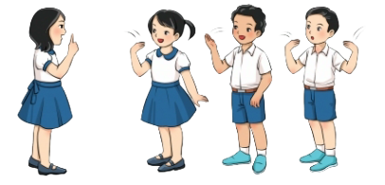

Trò chơi Bàn tay diệu kì
Nói về việc mẹ đã làm để chăm sóc em.
Nói điều em thích nhất ở trò chơi.
Bàn tay mẹ …
Notes:
Xem hướng dẫn cách chơi trong SGV trang 104-105

Slide 11


